Slide 1
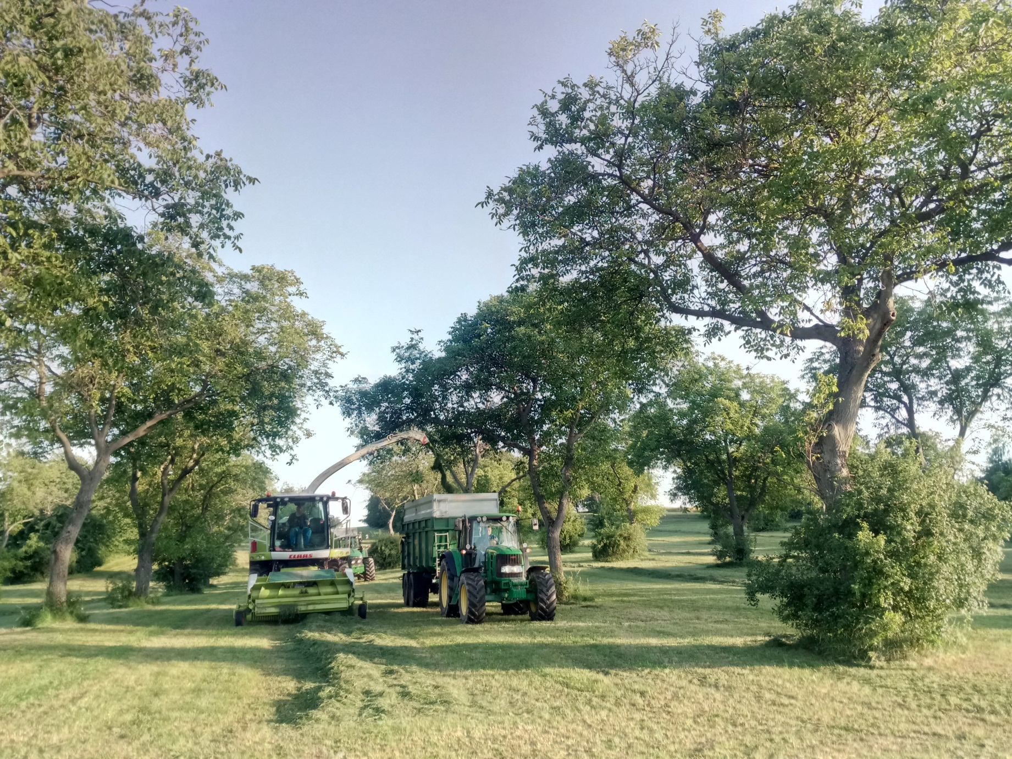





^{1,2,3}Radim Kotrba, ¹Bohdan Lojka
Český spolek pro agrolesnictví,
¹Fakulta tropického zemědělství, ČZU Praha
²Výzkumný ústav živočišné výroby, v.v.i.
³Asociace soukromého zemědělství ČR
Agrolesnictví-
pestré zemědělství se stromy

Slide 2
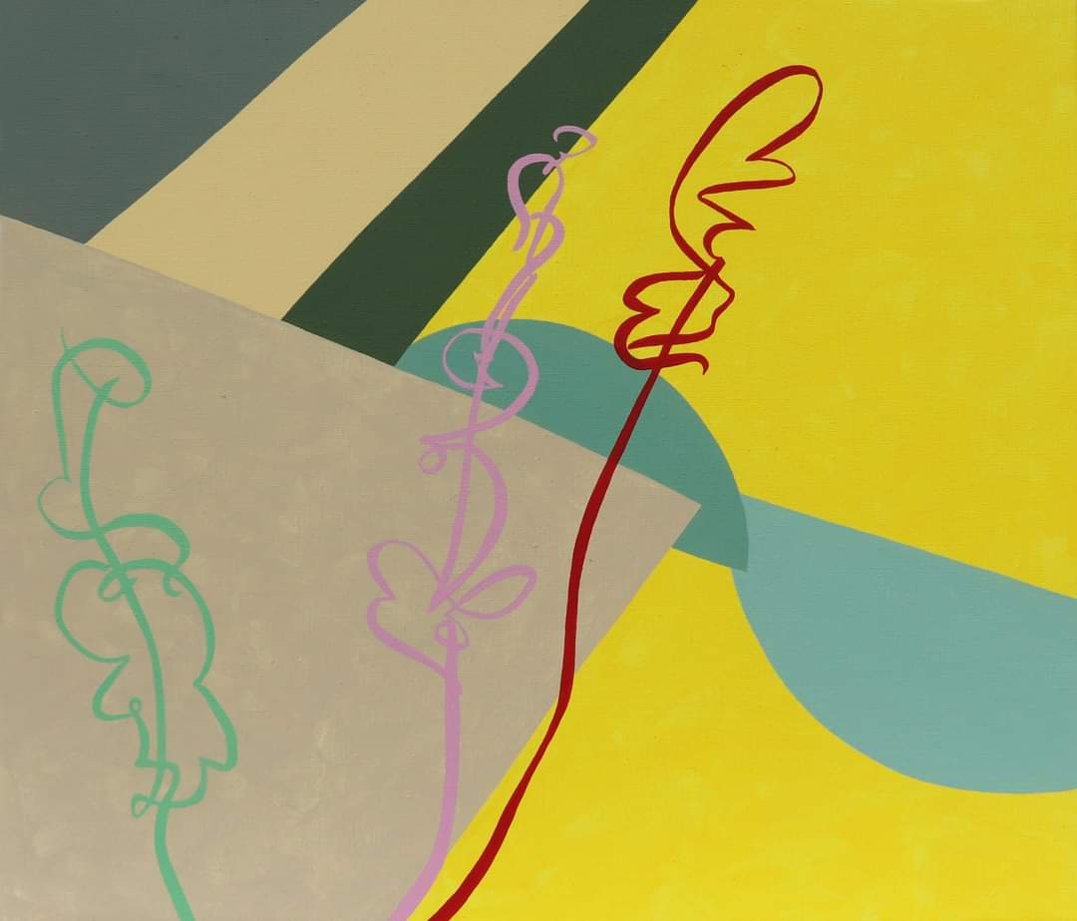
Linda Kotrbová- Zemědělství č.1, cyklus Ze.Mě 2018
Zemědělství (Agriculture)- Věda a umění kultivace půdy, včetně společných snah o shromažďování plodin a chov živých zvířat (Oxford Dictionary, 1971)

Slide 3
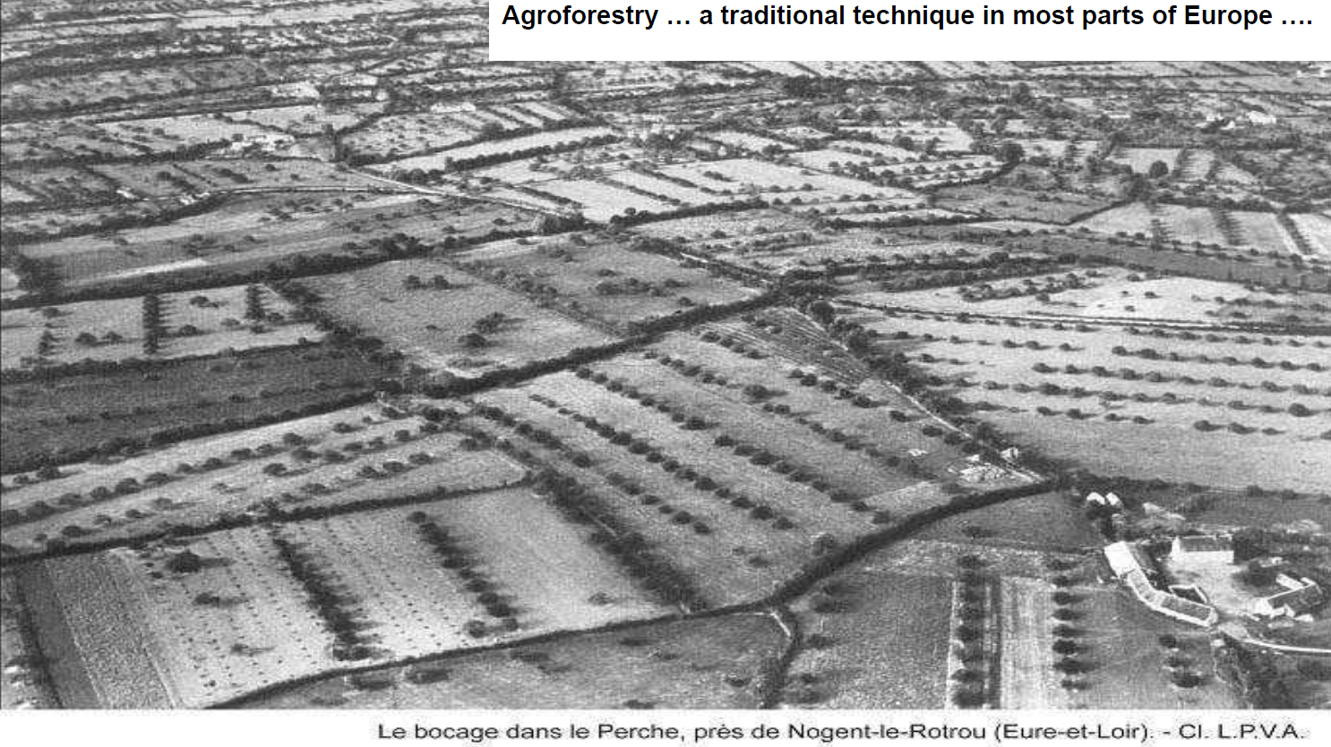
Agrolesnictví- jako nejstarší forma zemědělství bylo velmi rozšířené po celé Evropě- na našem území se na stromy na ZP v evidenci ‚zapomínalo‘ od pol. 19 st.

Slide 4
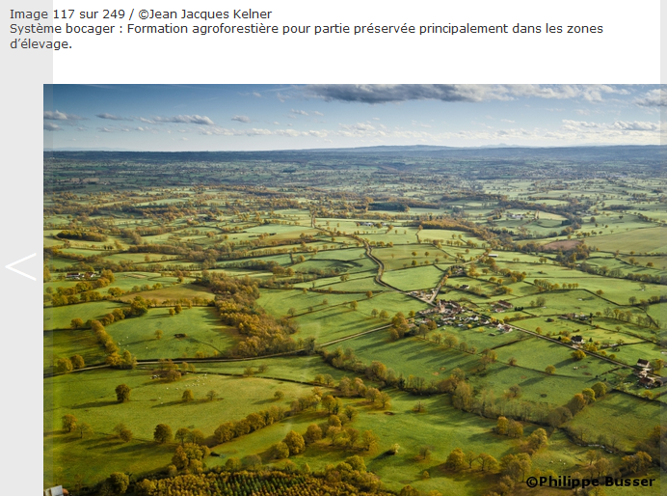

Slide 5

„Evropský“ systém podpor a monokultury
Umožnily…..

Slide 6
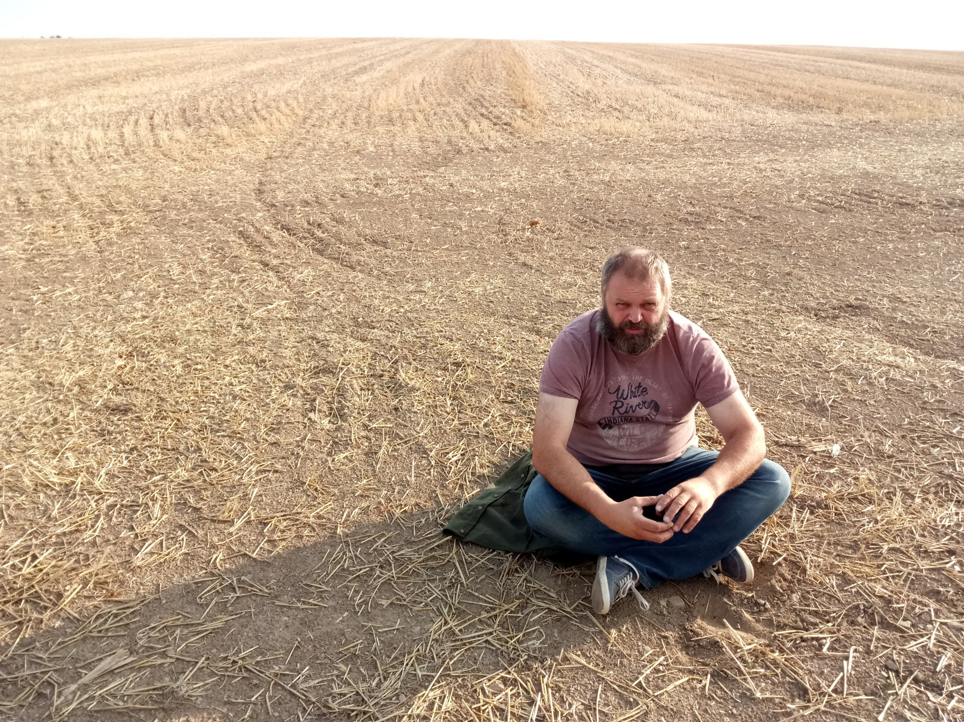
… přistání na jiné planetě zvané Česko
„Bílá řeka- stát Indiana“
První ročník Pestré krajiny (2018) někde na Vysočině

Slide 7
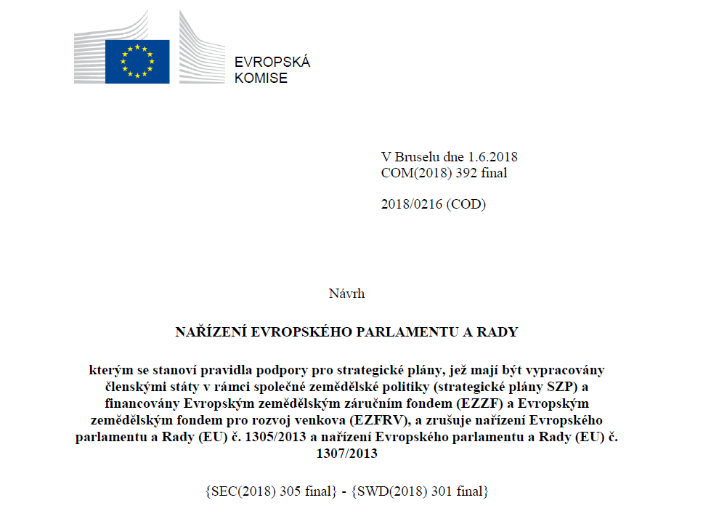
LLLrrrrrrrrrrrrrrrrrrrrrrrrrrrrrrrrrrrrrrrrrrrrrrrrr
Závazek v budoucí SZP, že 40% půjde na opatření proti změně klimatu- čím ČR naplní?
Zelená dohoda
Zvýšení biodiverzity
Od zemědělce ke spotřebiteli
Opatření na zakládání agrolesnictví bude implementováno do nové SZP od 2023…. aj. včetně zahrnutí ALS kultury v LPIS!

Slide 8
Přechod k udržitelnosti- idealistický přístup
Čistý příjem/zisk
Kapitál (bez půdy) & vstupy
Odolnost, udržitelnost,
Kontrola rizik, stopové prvky/živiny,
biodiverzita, mitigace,
adaptace, dostupnost vody…
Odbornost, znalost,
dovednosti, zaměstnanost
Výnosy- rozsah
Neg. externality: GHG, degradace
krajiny, ztráta biodiverzity,
ztráta nezávislosti, nedostatek
živin, klimatické hrozby
sucho, dluhy…
Intenzivní (průmyslové) zemědělství
Agroekologický přístup
Worms, 2018

Slide 9
Biointenzivní
zemědělství
EOA (Ecological Organic Agriculture)
3D farmaření
Forest Landscape Restoration
Zelené hnojení
Restoration Agriculture
CAWT- conservation agriculture with trees
Klimatu příznivé zemědělství
IPM
Push-Pull – Integrovaná ochrana před škůdci
Diverzifikace
Agrolesnictví
Stálezelené zemědělství
Agroekologickýpřístup
Ekologické zemědělství
Conservation Agriculture
Fertiliser Tree Technology
Perenialisation
Ecological Farming
Obnovitelní zemědělství
Farming Gods Way
Biodynamické
FMNR- Přírodní regenerace řízená zemědělci
Udržitelná intenzifikace
Permakultura
Holistický management
pastvy
Intercropping
Climate Resilient Zero Budget Natural Farming
Ecological agriculture
Syntropické
zemědělství
… mnoho udržitelných přístupů k produkčnímu zemědělství, ale stejně většina integruje stromy ke zvýšení stability systému a zlepšení ekosystémových služeb (Worms, 2017)
Notes:
Trees are essential to agriculture. Most of these words, which are used to describe more sustainable forms of agriculture, mean much the same thing: add perennials like trees; exploit local ecosystem services, and think before you spray. Trees are almost always part of the mix.

Slide 10
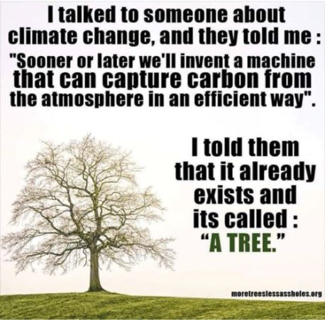
Klimatická změna a uhlík
Mluvil jsem k někomu o klimatické změně a odpověděl mi:
„Dříve nebo později někdo vynalezne přístroj, který zachytí z atmosféry uhlík efektivním způsobem“.
Odpověděl jsem jim,
že netřeba, že už existuje
a jmenuje se:
„Strom“.

Slide 11
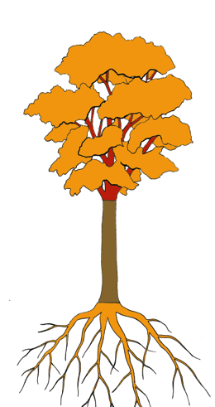
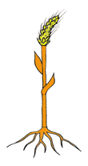
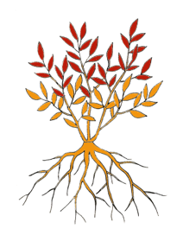
Uhlík, úrodnost a klima….změny v hospodaření
www.worldagroforestry.org
Uvolněný
uhlík
(t/ha/rok
Exported carbon
(t/ha/yr)
Produkce potravin
Food production
Soil restitution (fertility)
6
4
Obnova půdy (úrodnost)
2
Biofuels
(fuelwood, anaerobic digestion…)
Storage in biomass (timber)
de construction…)
Biomasa- biopaliva (dřevní hmota, anaerobní digesce)
0
2
„Moderní“ zemědělství
(1 úroda za rok) 7tC/ha/rok
4
"Modern" agriculure
(1 crop a year)
7 tC/ha/yr
Ukládání do biomasy (dřevní sortiment)
6
Intermediate cover crops
(2-3 crops a year)
12.5 tC/ha/yr
Produkce a využití meziplodin
(2-3 úrody za rok) 12,5 tC/ha/rok
Agrolesnictví + polní produkce s využitím meziplodin
16,5 tC/ha/rok
Intermediate cover crops + agroforestry
16.5 tC/ha/yr
Carbon
restituted to soil
(t/ha/yr)
Navázaný
uhlík do půdy
(t/ha/rok
Přechod od emise uhlíku k jeho ukládání v půdě pomocí změny/integrování prvků do zemědělského hospodaření
Notes:
The good news is that farming can easily go from being a net emissions source to becoming a net sink.

Slide 12
Definice agrolesnictví v Evropě
EU nařízení 1305/2013 (článek 23)
  „Zemědělsko-lesnickými systémy“ se rozumějí systémy využívání půdy, v jejichž rámci je stejný pozemek zároveň využíván k pěstování stromů a k zemědělské produkci. Min. a Max. počet si určí členské státy...
  https://eur-lex.europa.eu/legal-content/CS/TXT/PDF/?uri=CELEX:02013R1305-20180205&qid=1544091839814&from=CS
Český spolek pro agrolesnictví (www.agrolesnictvi.cz)
  Agrolesnictví je způsob hospodaření na zemědělské nebo lesní půdě, který kombinuje pěstování dřevin s některou formou zemědělské produkce na jednom pozemku a to buď prostorově, nebo časově. Podmínkou je, že složky agrolesnického systému (dřeviny, plodiny, zvířata, případně jiné) jsou pěstovány, resp. chována s hospodářským, environmentálním a/nebo kulturním záměrem.
Agrolesnictví = pěstování stromů/dřevin zemědělci (zejména na zemědělské půdě)
NENÍ TO ZALESŇOVÁNÍ!
Definice obecně velmi široká – pro implementaci je nutné definovat jednotlivé typy

Slide 13
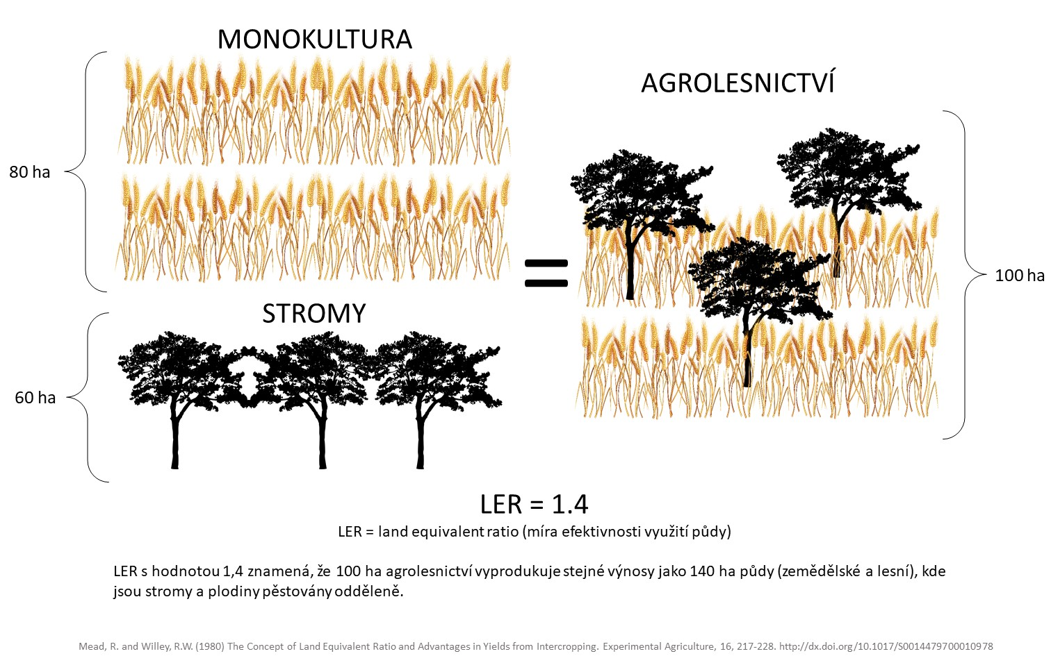
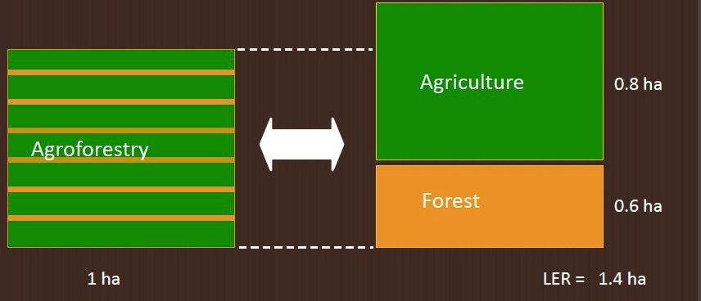
ALS zvyšují produkční schopnost ZP
Koncept: the Land Equivalent Ratio
Zemědělství
Agrolesnictví
Lesnictví
Chládová, 2020
Worms, 2018
Notes:
13
The Land Equivalency Ratio is the amount of monocrop farmland and monocrop forest you need to plant to grow the same biomass as 1 hectare of agroforestry.
In this example, you’d need 0.8 Ha of farmland and 0.6 Ha of forest to get the same product as 1 Ha of agroforest.
Is that realistic?

Slide 14
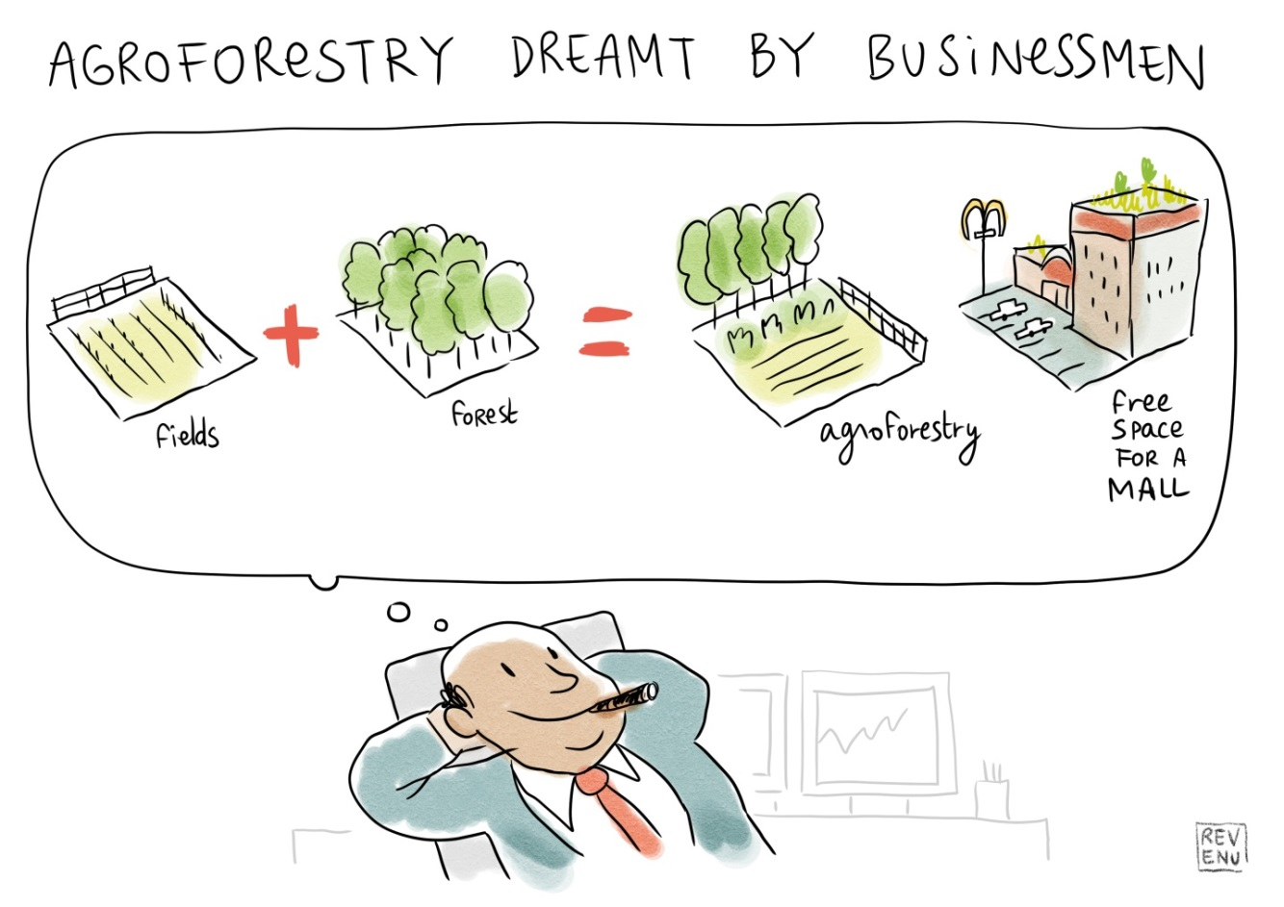
Agrolesnictví- sen všech developerů
+
Volné místo na výstavbu
Les
Pole
Agroles
… zejména v ČR

Slide 15
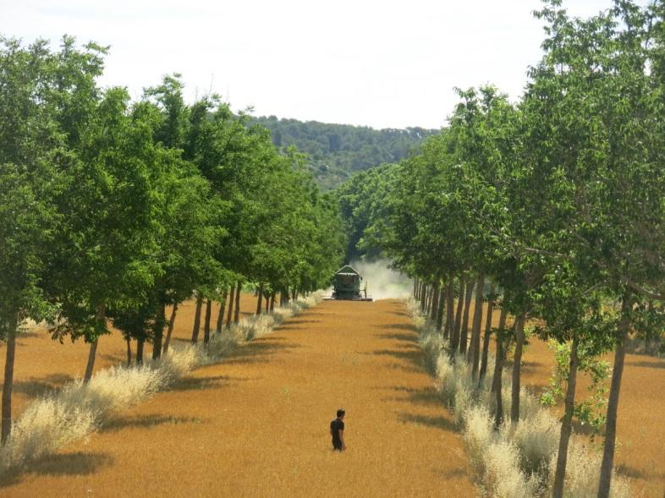
Zvýšení produktivity zvětšením asimilační plochy
Zemědělství
Agrolesnictví
Lesnictví
% příchozího slunečního záření
Roky
Dupraz and Liagre 2014
Ořešák
Pšenice tvrdá
Nevyužito
Fenologická návaznost a SJ orientace!
40% zvýšení produkce biomasy
(20-80%)

Slide 16
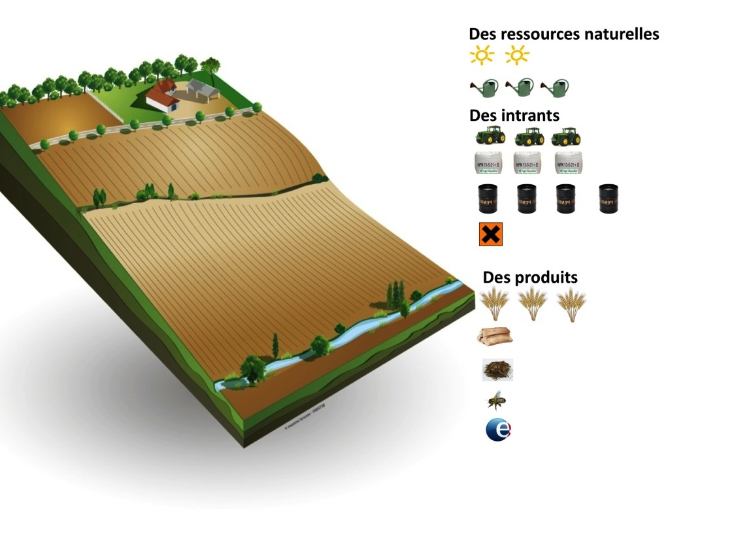
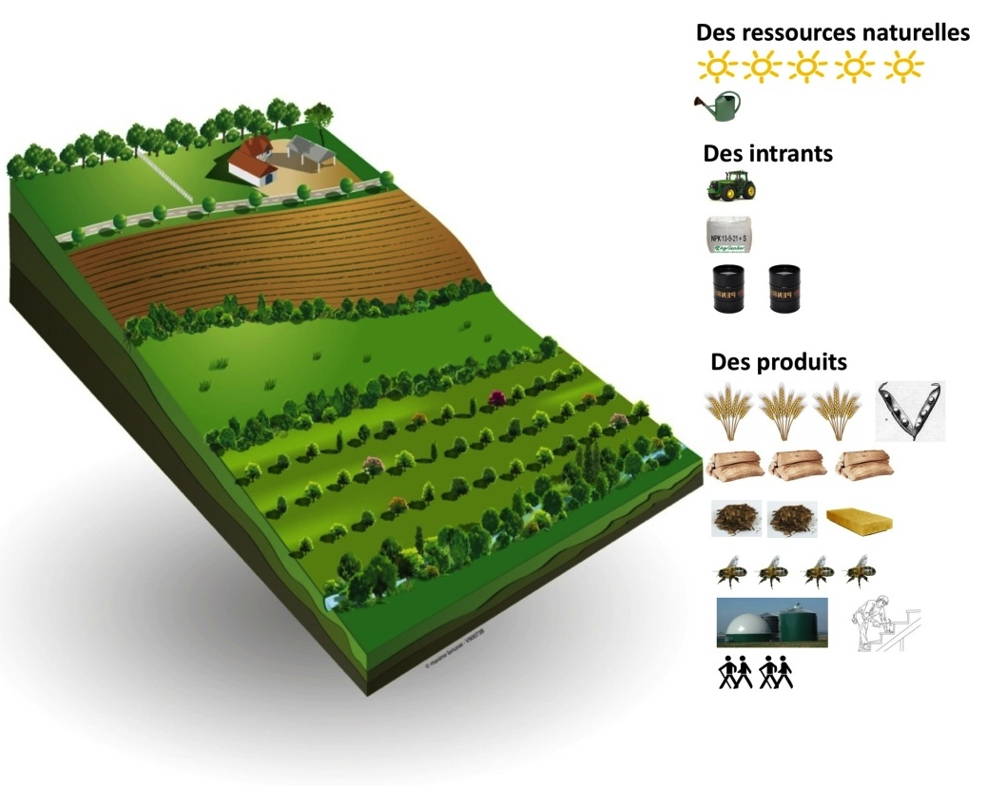
Strategie hospodaření v krajině
win-lose win-win
Natural resources
Přírodní zdroje
Přírodní zdroje
Vstupy
Vstupy
Přínosy
Přínosy
Současné velkoplošné monokulturní zemědělství
Diverzifikované zemědělství s integrací dřevin
(Francouzská asociace pro agrolesnictví, 2018)

Slide 17
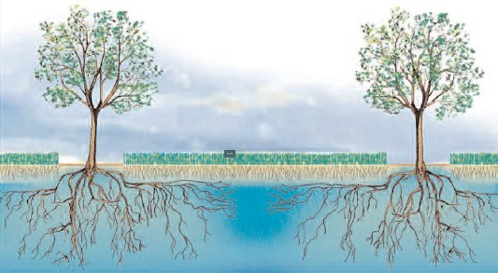
Vyrovnávání dostupnosti vláhy pro rostliny v okolí stromů
Koruny stromů chrání před přívalovými srážkami i před suchem a zlepšují zasakování
Kořeny polních plodin nutí kořeny stromů růst hlouběji a tím se konkurence snižuje
Kořeny stromů zabraňují podmáčení a vytahují vláhu k povrchu v době sucha
(Worms, 2018)

Slide 18
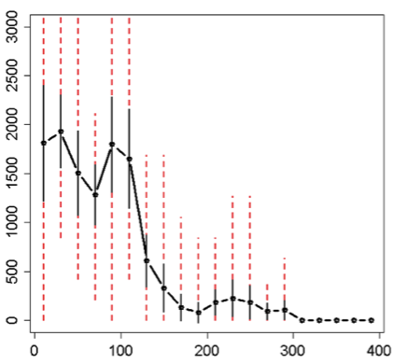
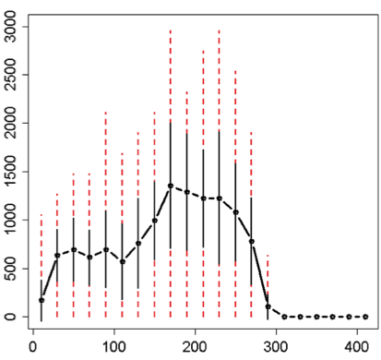
Stromy na polích jsou odolnější suchu než v lesích
(vliv i na tloušťku kmene)- díky kultivaci půdy
Les:
většina kořenů rozložena mělce pod povrchem
Agroles:
většina kořenů rozložena hlouběji
Hustota kořenů: metry kořenů/m³ půdy
Hustota kořenů: metry kořenů/m³ půdy
Hloubka profilu (cm)
Hloubka profilu (cm)
(Worms, 2018)
Notes:
Crops protect trees from drought. In a forest, at left, most tree rootlets are close to the surface.
In an agroforest, on the right, they are forced by the crop roots to expand much lower down.
When a drought strikes, most forest rootlets are dessicated. The tree stops growing. But most agroforestry rootlets, being deeper, are fine. The trees keep growing.

Slide 19




Role stromů v ALS (zemědělská funkce zachována)
Produkční role | Servisní role
Komerční dřevo Palivové dřevo Stavební materiál Ovoce, plody Píce pro zvířata Léčivé produkty Mulč a zelené hnojení | Na úrovni farmy: Ochrana proti vodní a větrné erozi Zlepšení půdní úrodnosti Udržení organické hmoty a fyzikálních vlastností půdy Zlepšení koloběhu živin Potlačení plevelů, chorob a škůdců Stín (zvířata a rostliny) Snížení rychlosti větru Ohraničení pozemku a oplocení Zlepšení mikroklimatu Na širší úrovní: Zlepšení hydrologického cyklu Udržení biodiverzity, biokoridory, refugia Vázání uhlíku a ochlazování krajiny

Slide 20
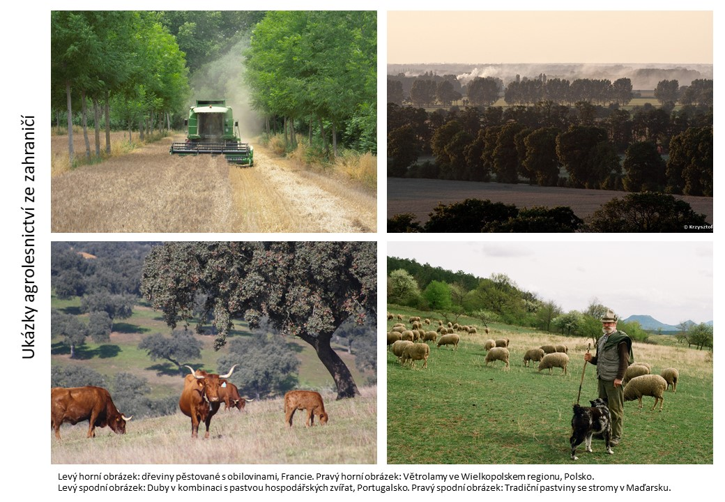
Zdroj EURAF, upravila Chládová, 2020

Slide 21
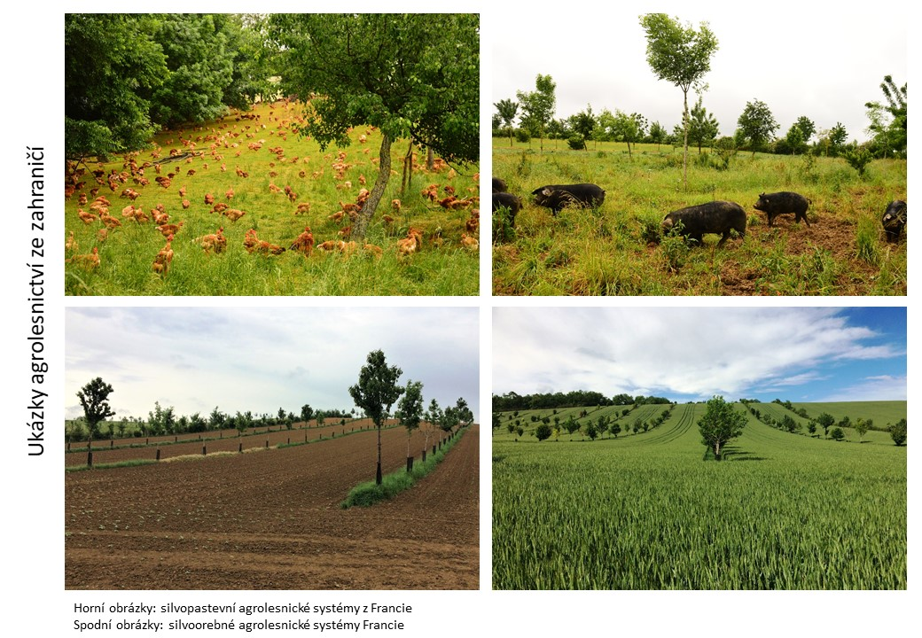
Zdroj ČSAL, upravila Chládová, 2020

Slide 22
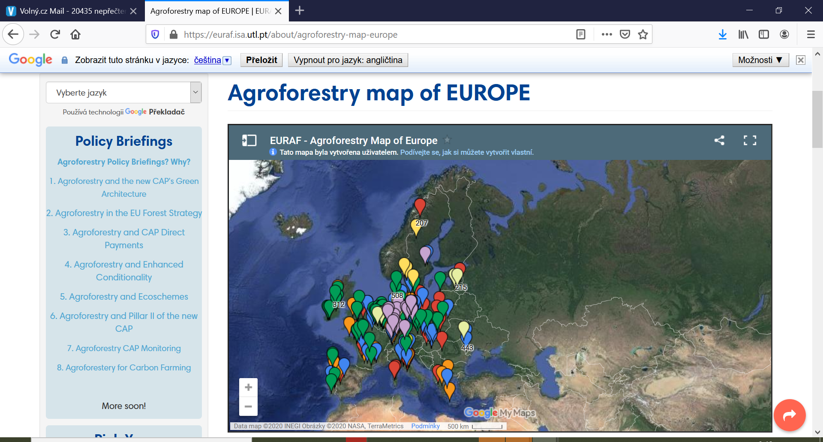
Evropská agrolesnická federace EURAF
Mapa agrolesnických systémů
https://euraf.isa.utl.pt/about/agroforestry-map-europe

Slide 23
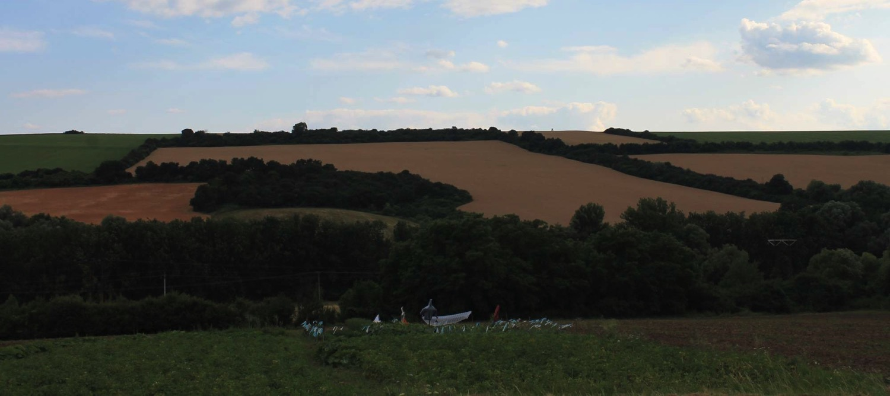
Kolektivizace a spojování polí do větších bloků vedlo k jejich výraznému snížení, nicméně některé zbytky lze stále nalézt především v horských oblastech- omezené produkční využívání oproti minulosti
„Agrolesnické“ krajinné prvky v krajině ČR
Remízy, meze, živé ploty, liniové výsadby na okrajích polí, větrolamy

Slide 24
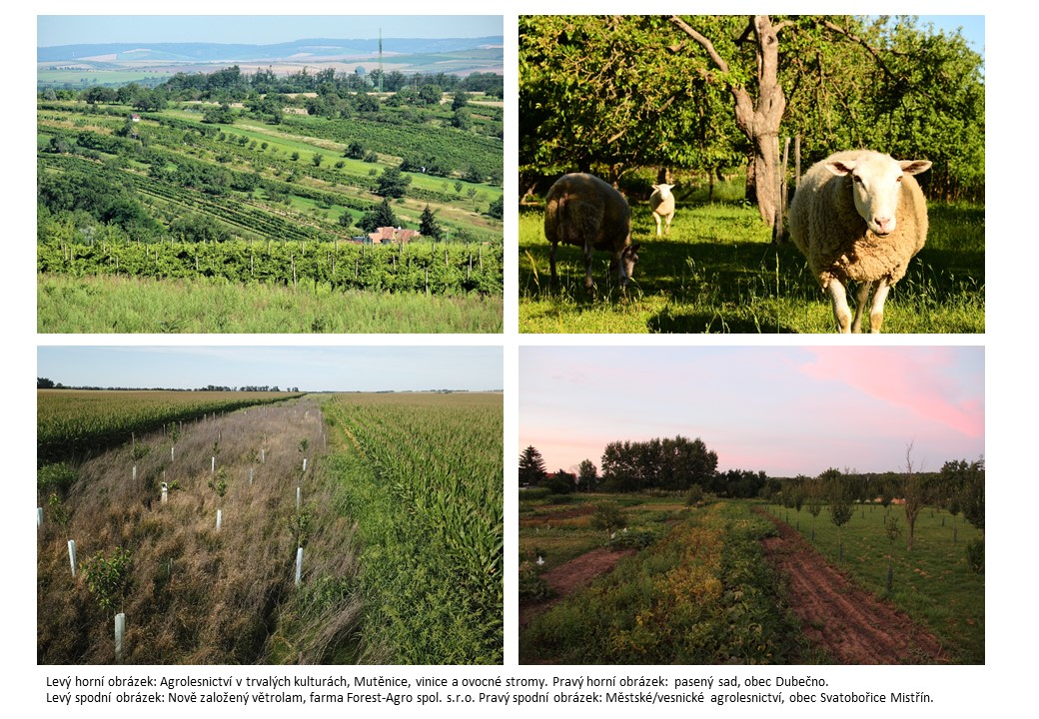
Tradiční agrolesnictví
Foto Chládová a Melnikovová, 2020

Slide 25
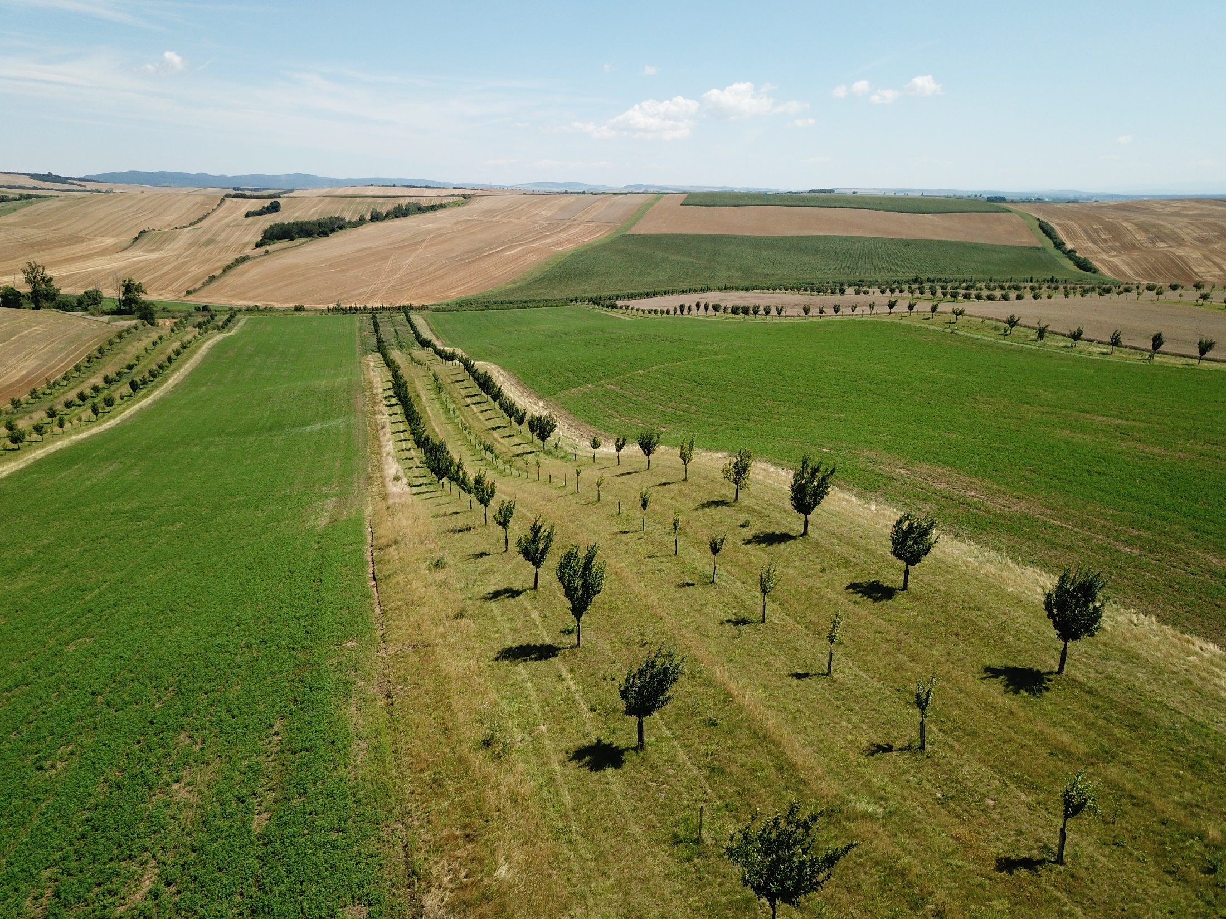
„Agrolesnictví“ co plní zejména ekosystémové služby
Krajinotvorné a AEKO prvky v okolí Šardic
Foto Chládová a Melnikovová, 2020

Slide 26
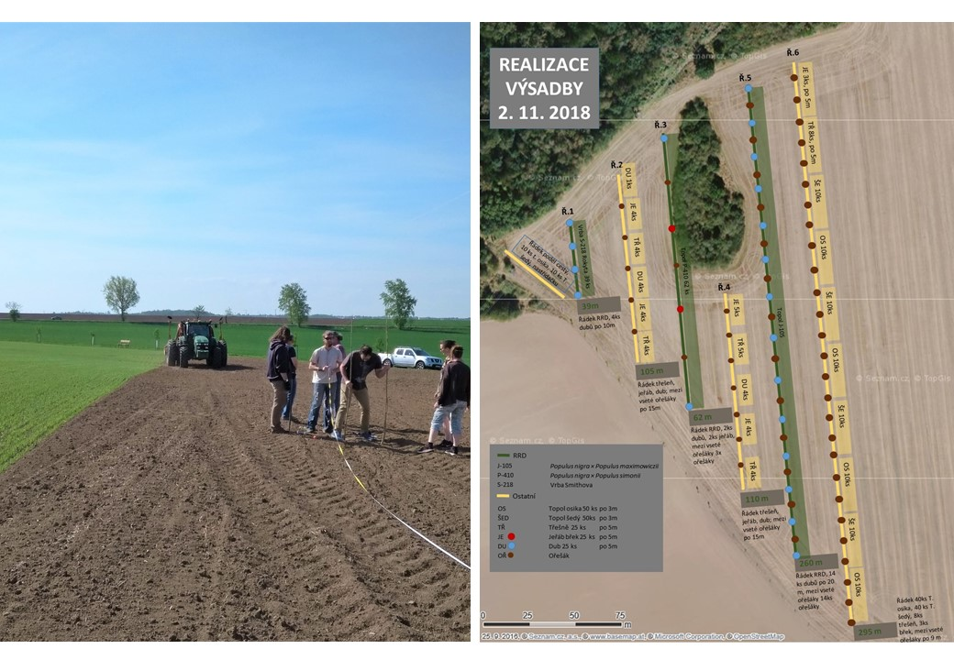
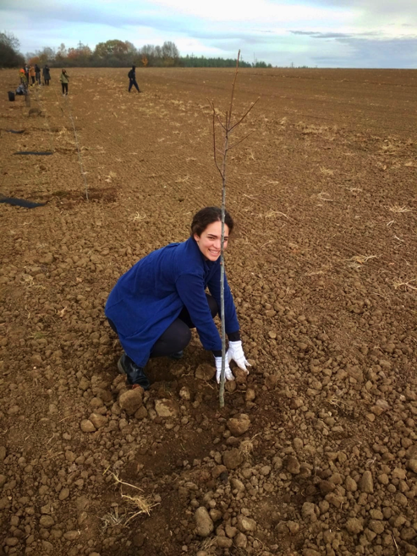
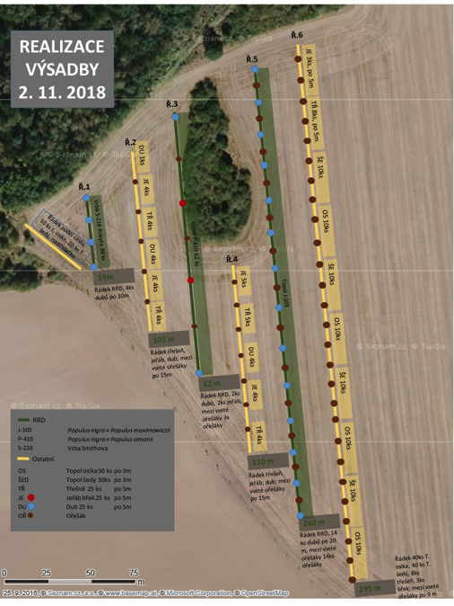
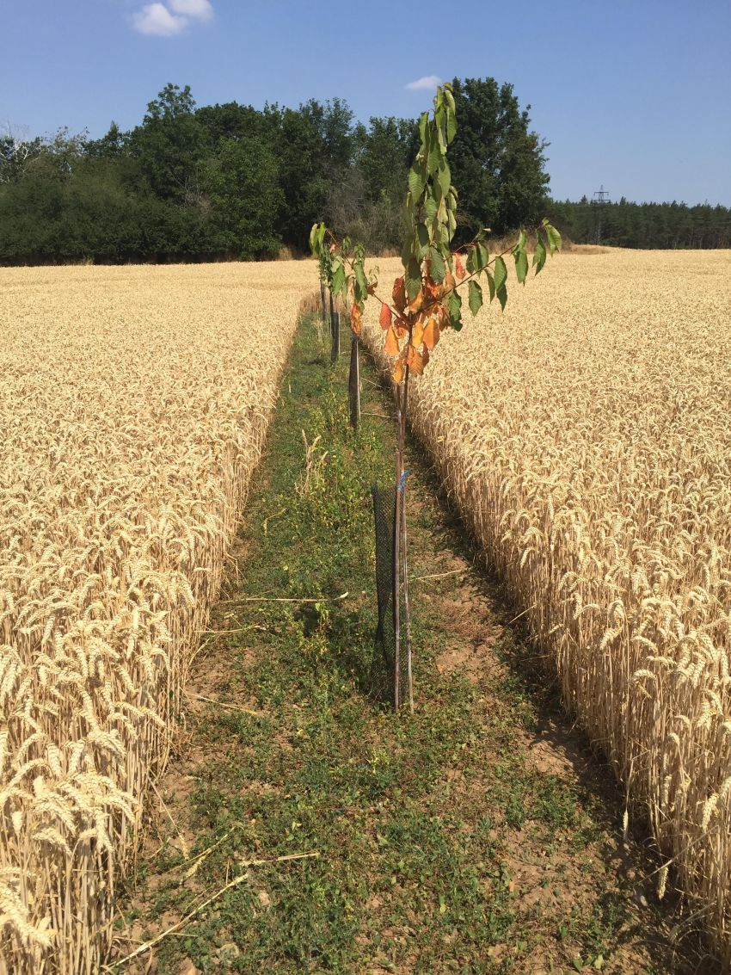
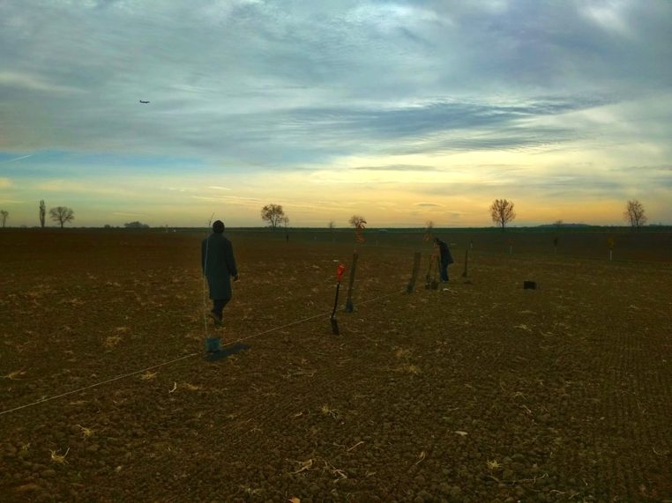
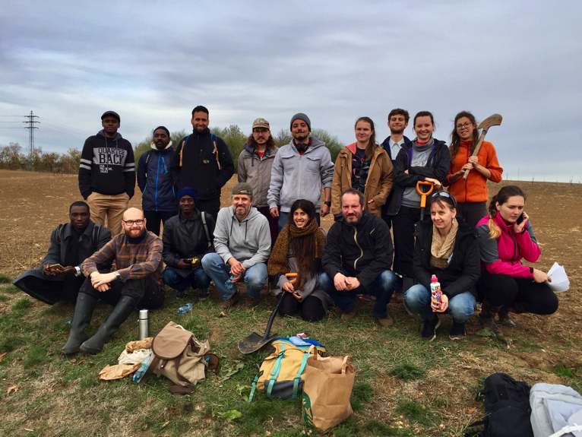
Farma Miller - Úholičky
Silvoorebné systémy

Slide 27
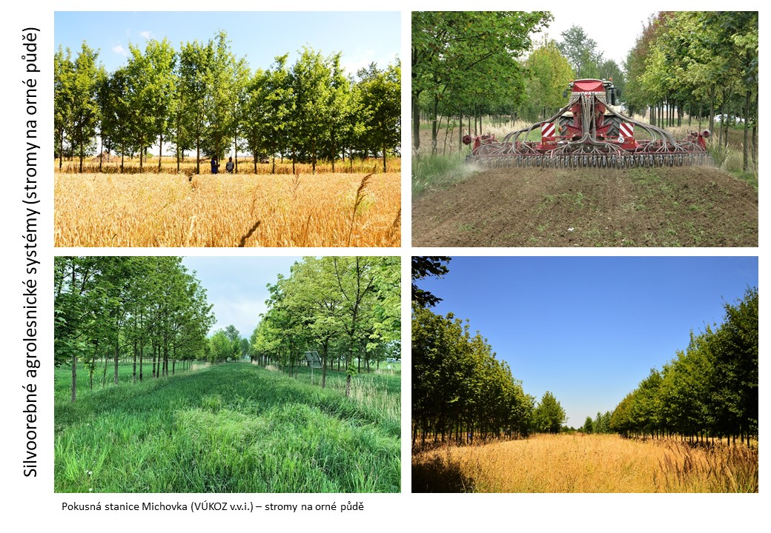
Foto Archiv ČSAL

Slide 28
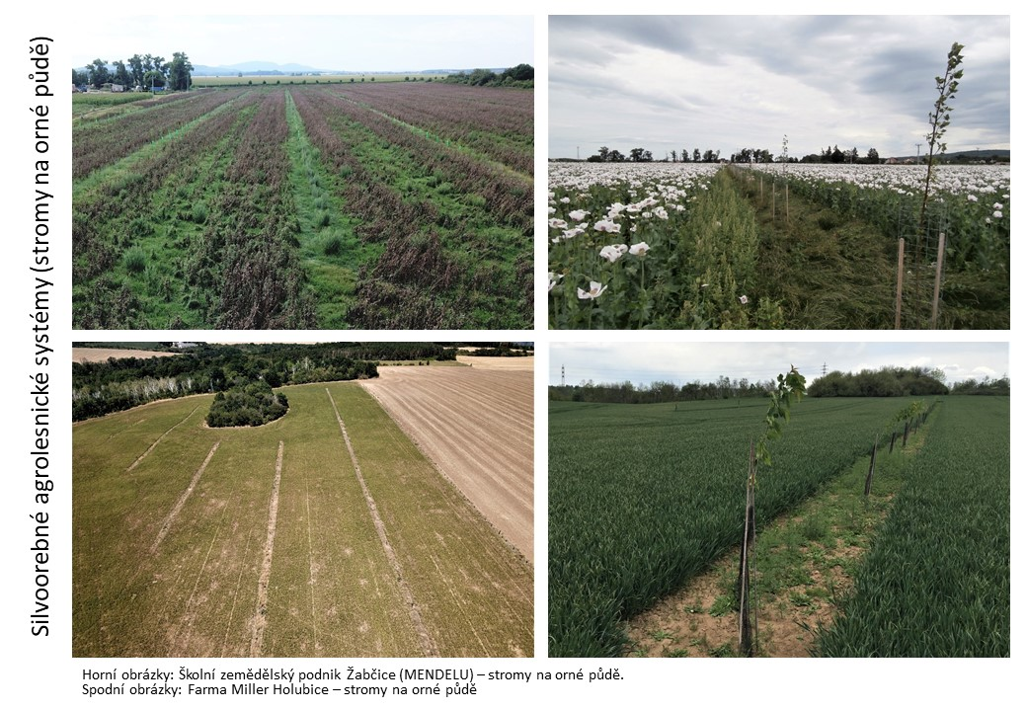
Foto Archiv ČSAL

Slide 29
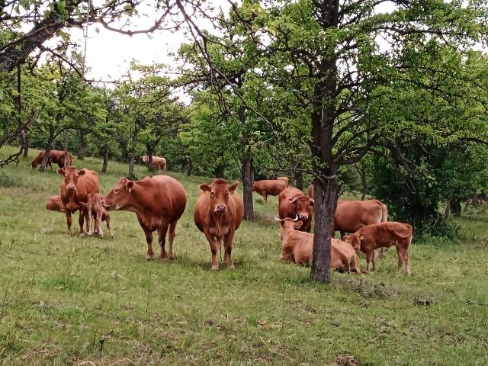
V případě protierozní funkce musí být linie dřevin vedeny po vrstevnici
Silvopastevní systémy
Foto: Pitek 2020

Slide 30
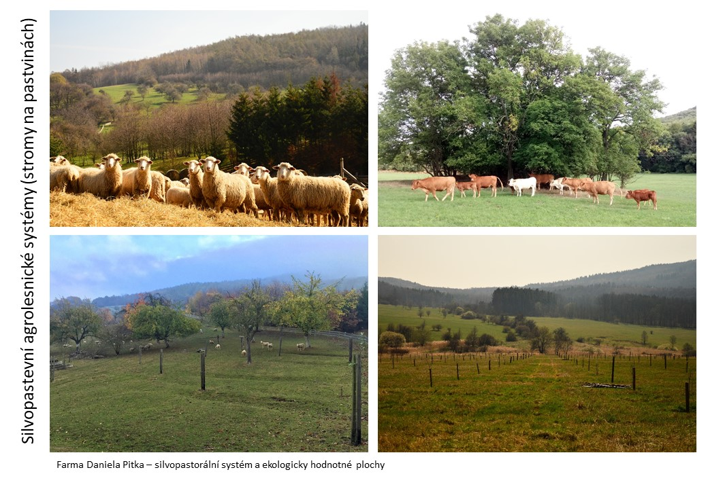
Foto Archiv ČSAL

Slide 31
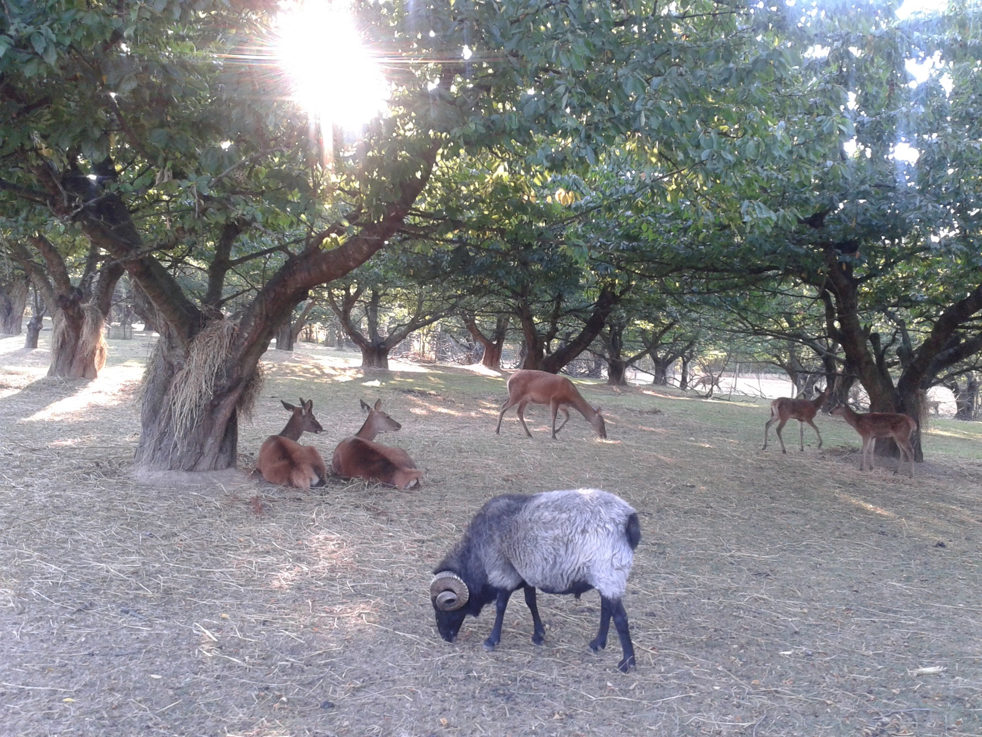
Asimilace i funkčnost ALS v době extrémního sucha (Miskovice, srpen 2018)

Slide 32
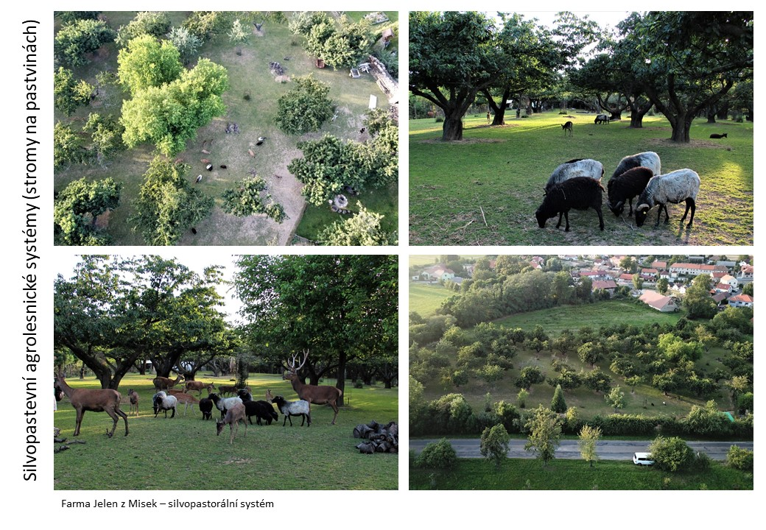
Foto Chládová a Melnikovová, 2020

Slide 33
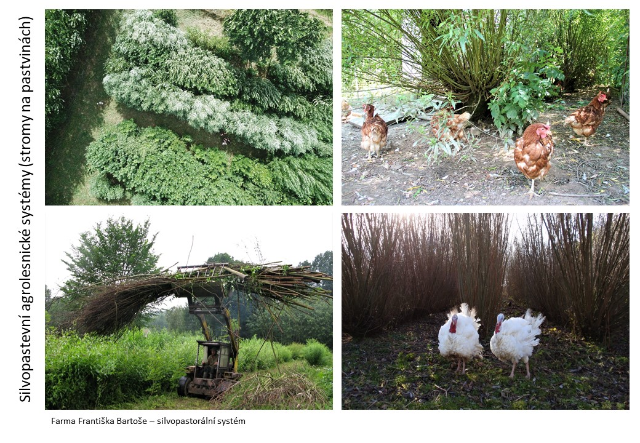
Foto Archiv ČSAL

Slide 34
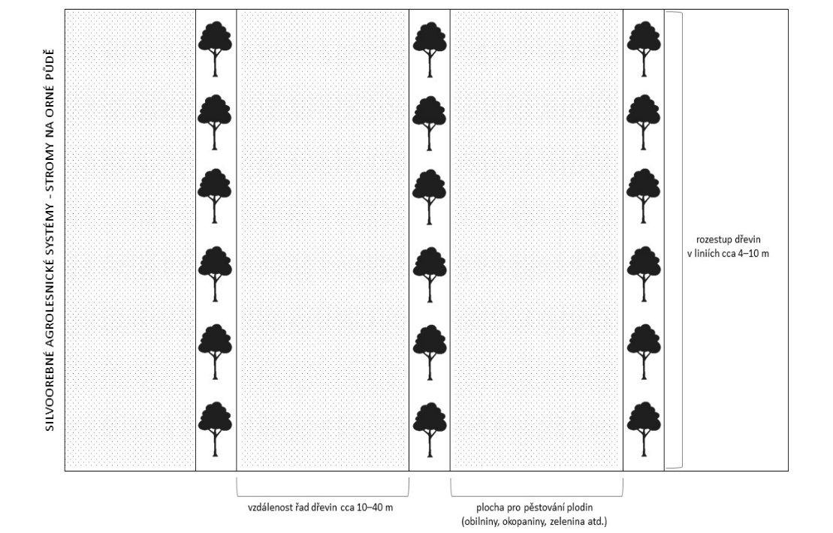
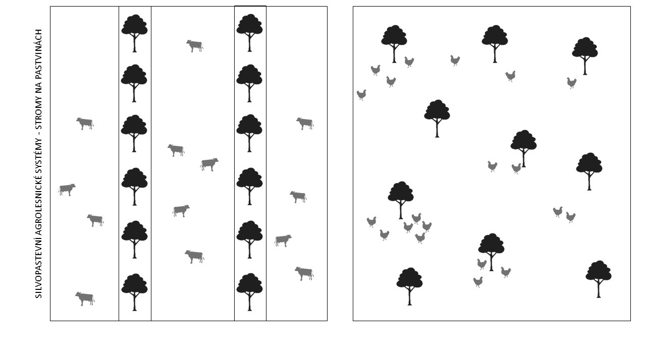
Podpora rozvoje agrolesnictví
Pracovní skupina k agrolesnictví pro SZP od ledna 2019 na MZe-
Investiční opatření na založení, ochranu a 5-letou údržbu; seznamy dřevin; 100 dřevin/ha; min 3 druhy; spon a vzdálenost řad; min. velikost DPB; kultura v LPIS; výpočet platby; projekt pro založení ALS.
International Union for Agroforestry- celosvětově působící unie založena během agrolesnického kongresu ve Francii 2019, je jako spolek registrována v ČR pod adresou ČZU!

Slide 35







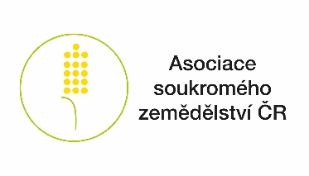
Výzkumný projekt TAČR éta
Agrolesnictví - šance pro regionální rozvoj a udržitelnost venkovské krajiny
Posoudit přínosy, možnosti a bariéry uplatnění ALS ČR
ČZU, VÚKOZ, MENDELU, AV, ASZ, SčK, JmK
2018-20, rozpočet 13 416 000,-Kč
socioekonomický, legislativní a environmentální kontext, komplexně hodnoceny přínosy ALS na zemědělské půdě
legislativní bariéry, příležitosti a podpory pěstování stromů na zemědělské půdě
https://starfos.tacr.cz/cs/project/TL01000298

Slide 36

Výstupy projektu
Vytvořena definice a klasifikace ALS a provedena inventarizace v přírodních podmínkách ČR
Etnologický, historický a sociologický výzkum, zjišťující znalosti zemědělců o pěstování dřevin
Zhodnocení environmentálních přínosů ALS
Hodnocení produkčních a ekonomických aspektů
Analýza legislativního a dotačního prostředí
Certifikovaná metodika zavádění ALS a didaktická pomůcka

Slide 37
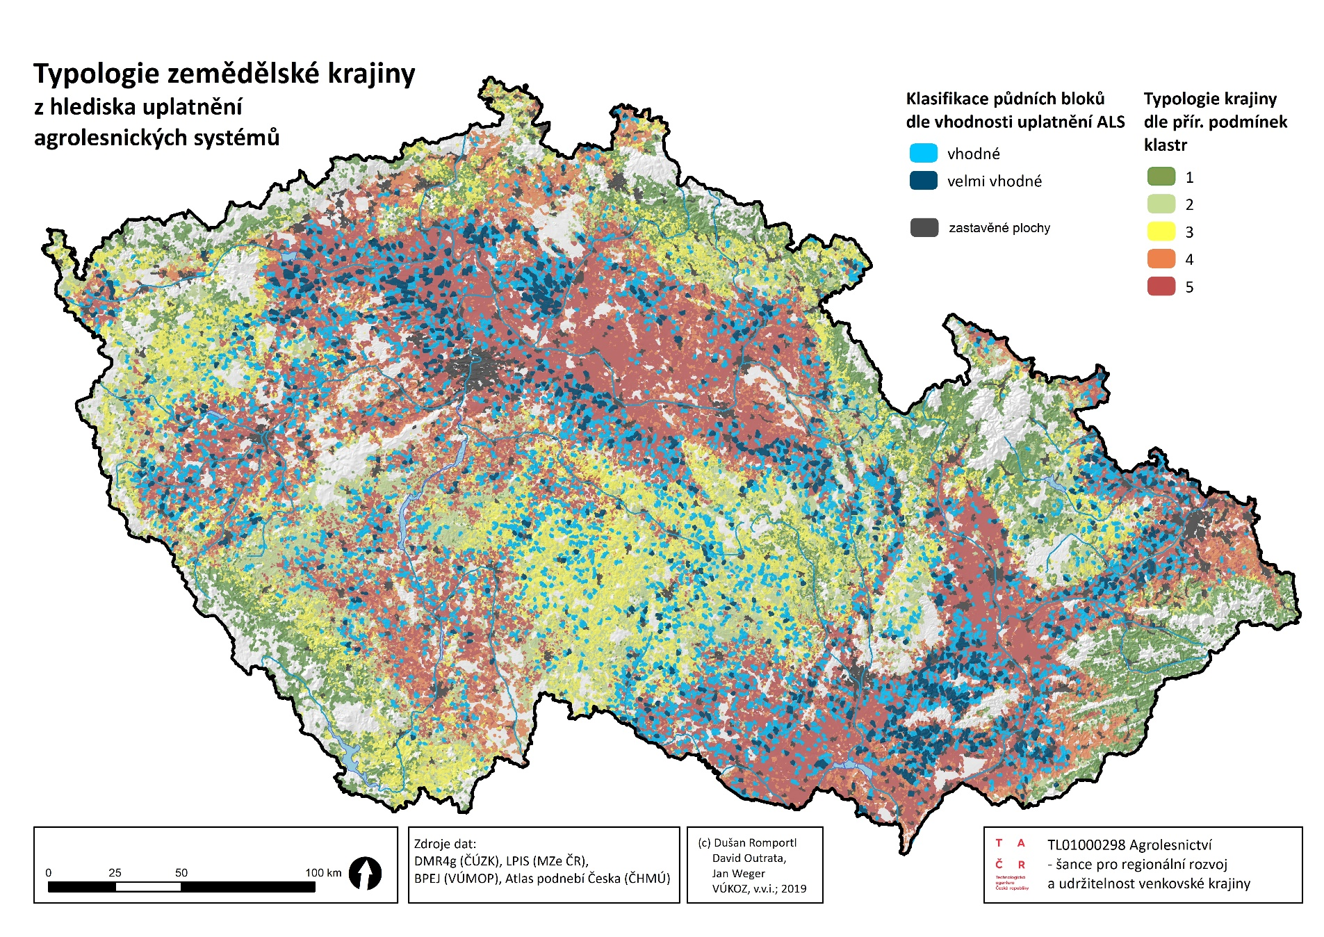

NA ZÁKLADĚ PŘÍRODNÍCH PODMÍNEK, EROZNÍ OHROŽENOSTI A VELIKOSTI PŮDNÍCH BLOKŮ

Slide 38

Výstupy:
Certifikovaná metodika a didaktická pomůcka
http://agrolesnictvi.cz/?p=1455
http://agrolesnictvi.cz/?p=1483

Slide 39





Výzkumný projekt TAČR epsilon
ALS pro ochranu a obnovu funkcí krajiny ohrožované dopady klimatických změn a lidskou činností
Posoudit přínosy, možnosti a bariéry uplatnění ALS ČR
VÚKOZ, ČZU, ČVUT, VUT Brno, Geocart CZ
2019-22, rozpočet 14 928 000,-Kč
Kvantifikace předpokládaných mimoprodukčních funkcí a přínosů tradičních a moderních ALS
Ochrana půdy, vodní režim a biodiverzita, produkční a ekonomické aspekty
Cílem je i získat informace o výsadbě, růstu a vhodném managementu pěstování dřevin na zemědělské půdě
https://starfos.tacr.cz/cs/project/TH04030409

Slide 40

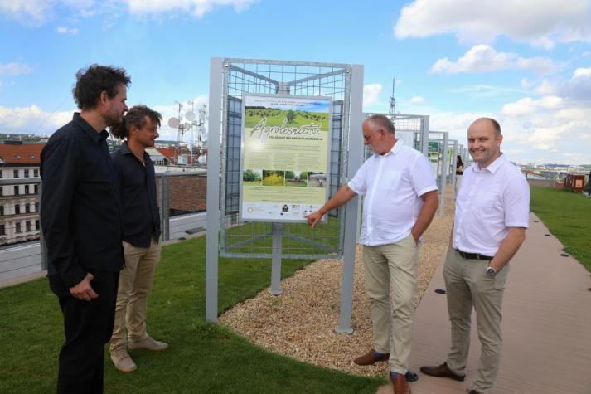
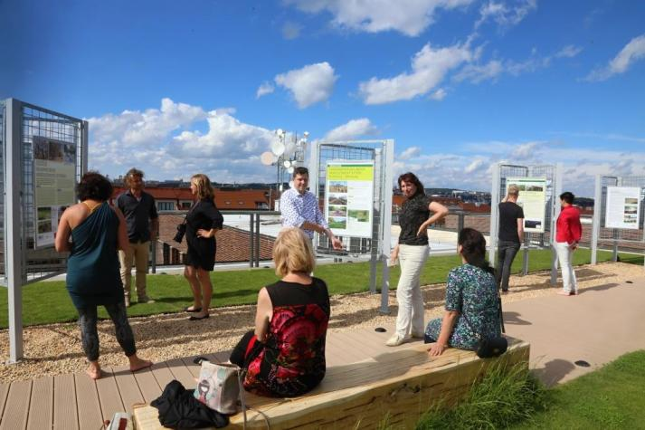
Panelová výstava v Národním zemědělském muzeu
https://www.nzm.cz/akce/vystava-agrolesnictvi-prilezitost-pro-krajinu-a-zemedelstvi
Fotografie archiv ASZ

Slide 41






Vzdělávací projekt
AGFOSY
Vytvoření vzdělávacích materiálů pro ALS
CZ (ASZ, ČSAL), SK (NLC), HU (UniSopron), BE (ELO), FR (AFAF), ES (OpA)
10/2018-9/2020, rozpočet 300 000 EUR
Současný stav ALS v participujících zemích
Případové studie ALS (30)
Metodické listy pro založení a management ALS
Krátká vzdělávací videa
Studijní materiály
https://www.agroforestrysystems.eu/cs

Slide 42
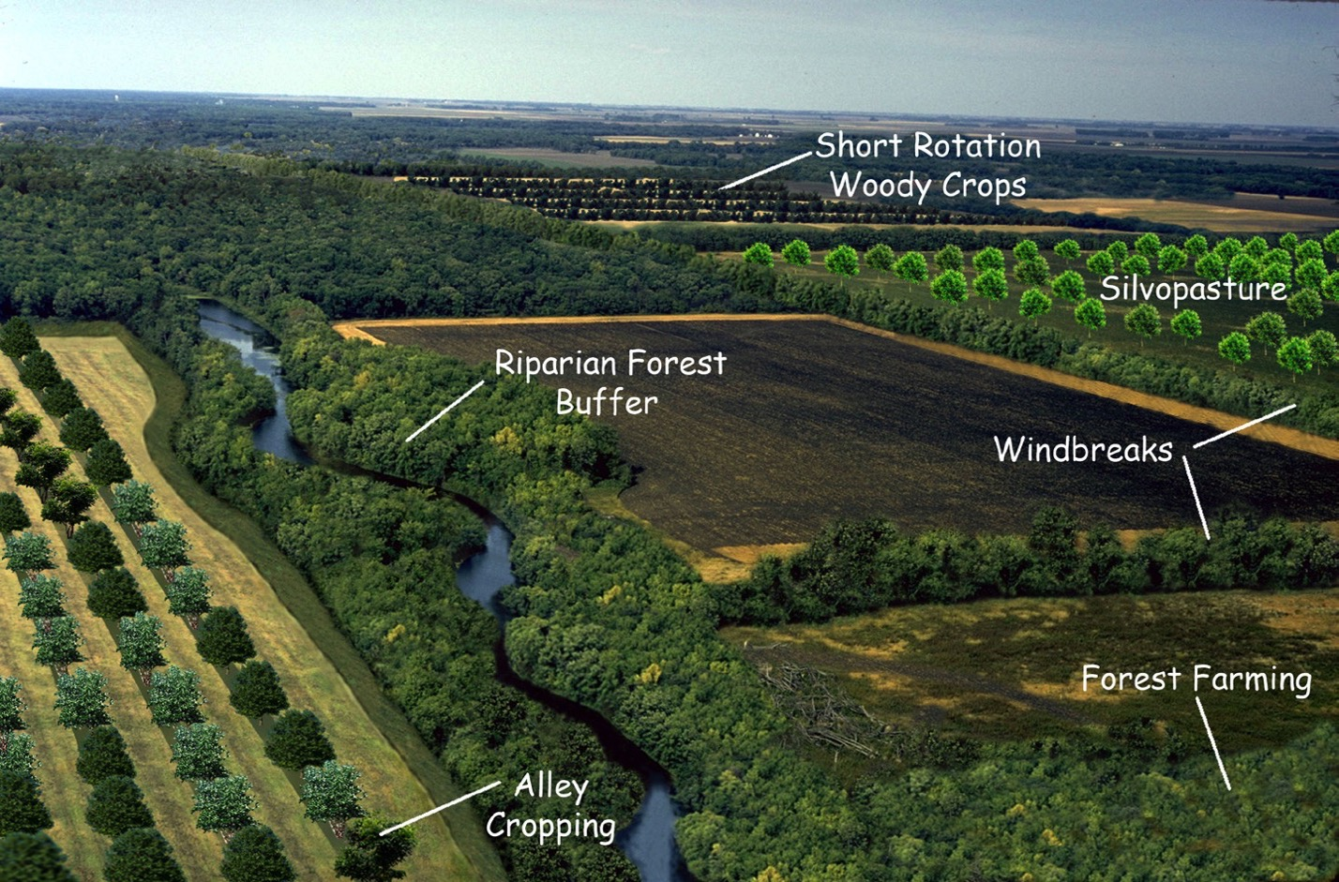



… komplexní hospodaření v odolné krajině a spolupráce všech
Energetické dřeviny na zem. půdě
Stromy na pastvinách
Ochranné pásmo vod
Větrolamy
Hospodaření v lesích
Liniové výsadby dřevin na orné půdě
USDA National Agroforestry Center

Slide 43
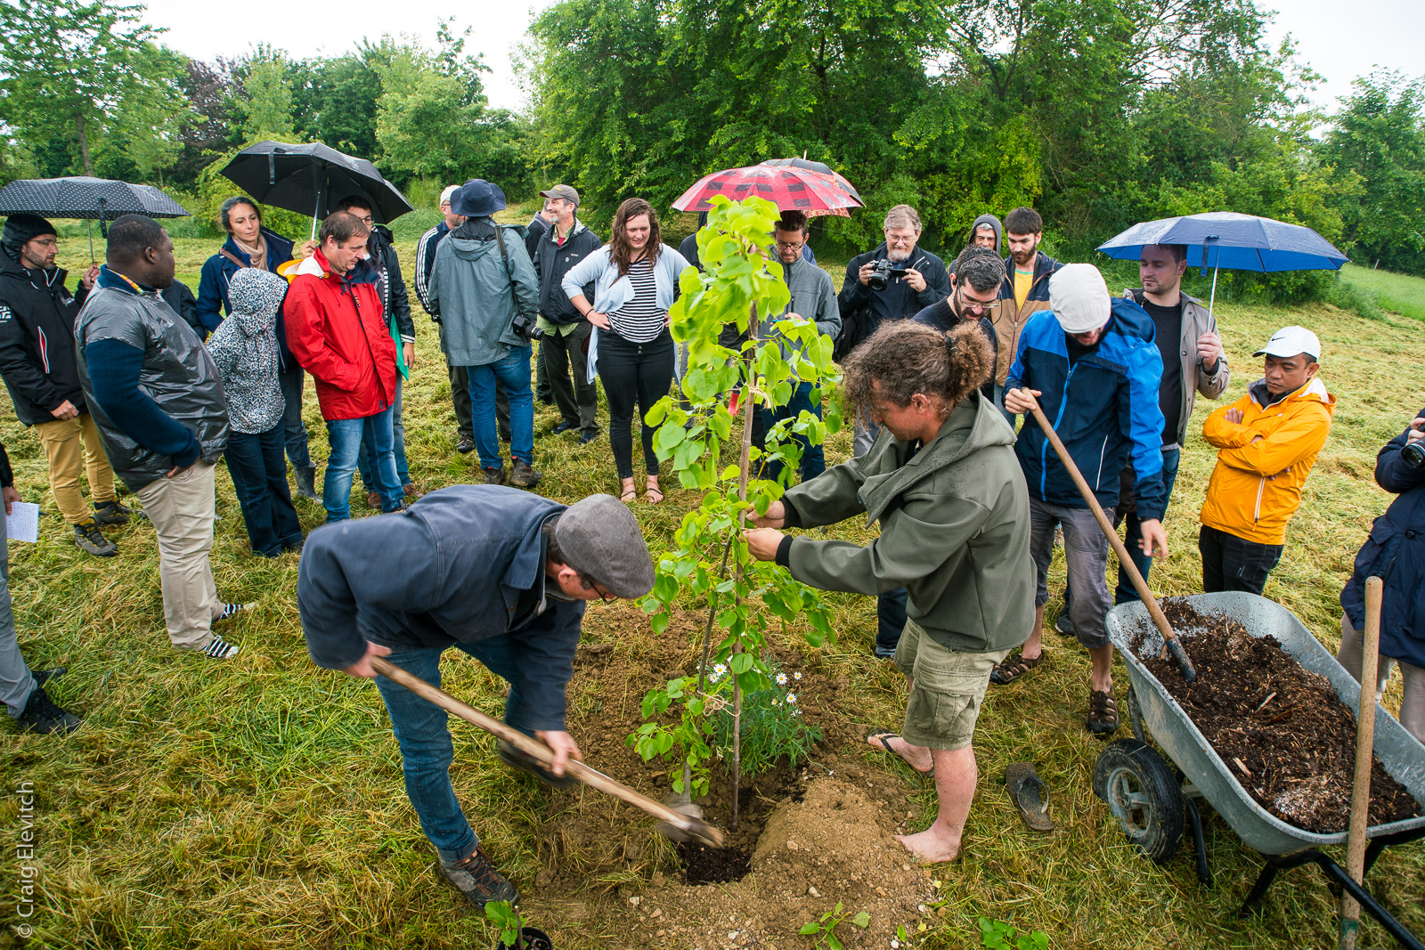


LLLrrrrrrrrrrrrrrrrrrrrrrrrrrrrrrrrrrrrrrrrrrrrrrrrr
Děkuji za pozornost!
maugli46@volny.cz
Sázení klonu památné lípy na farmě En Coton v Auchu (Francie), Světový agrolesnický kongres 2019
Tel. 739003931
ČSAL http://agrolesnictvi.cz

Slide 44
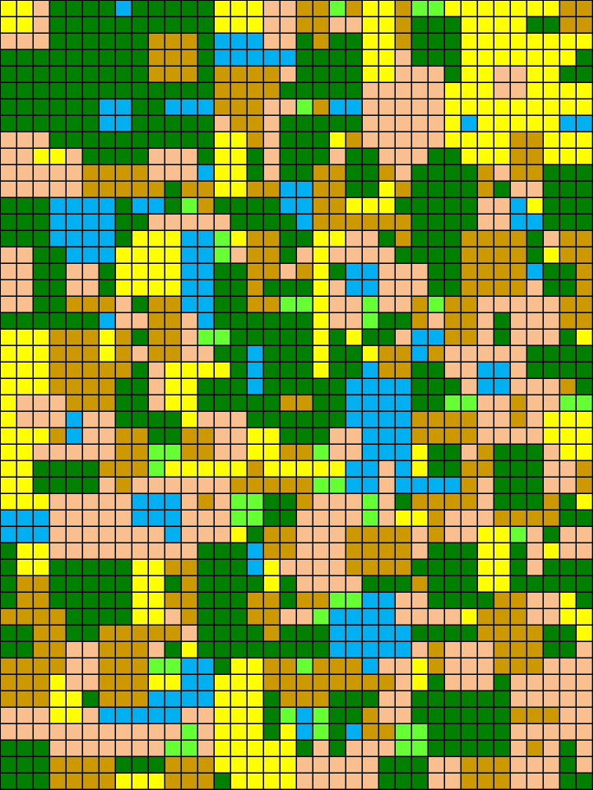
Our institutions can’t handle complexity very well.
Crop
Land
1.5 billion ha
Pasture &
Rangelands
3.4 billion ha
Planted
forests
Natural
Forest
4.1 billion ha
Deserts
1.9 billion ha
Wetlands
1.3 billion ha
We organise like this…
… but the world looks like this.
Worms, 2018
Notes:
There are five reasons for the comparative lack of success of agroforestry to date.
First, humans divide their management of the world into silos. But in the real world, water, nutrients, gases, seeds and animals move between these silos.

